Slide 1
Transparentnosť a verejná kontrola v zdravotníctve
Dušan Zachar
analytik INEKO
Seminár Moderné zdravotníctvo
FNsP Milosrdní bratia, Bratislava, 17. 5. 2015

Slide 2

PREČO je to dôležité ?

Slide 3
Lebo:

Slide 4
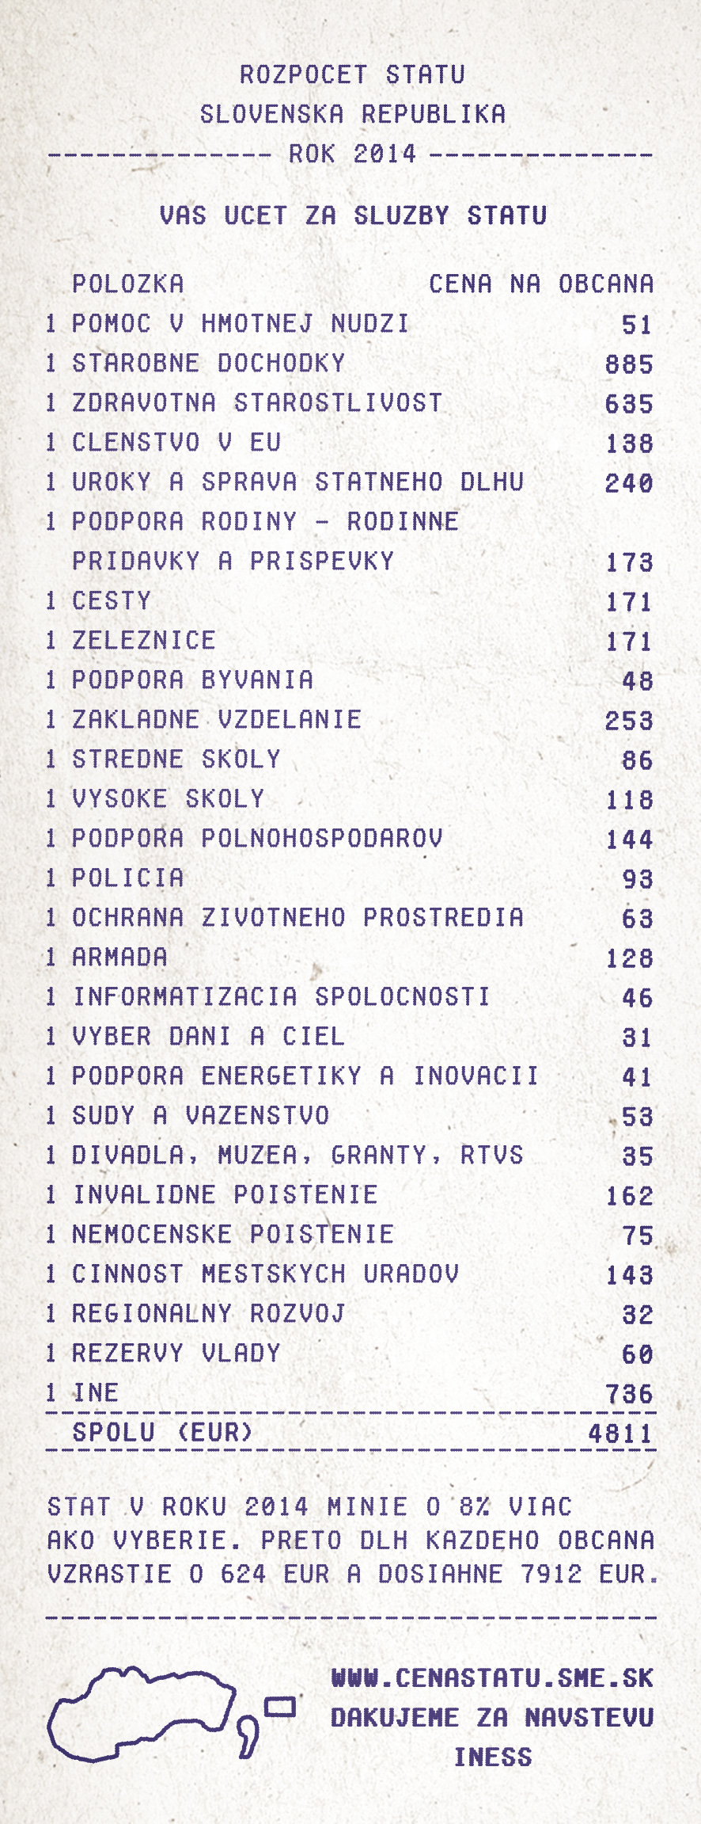
Lebo:

Slide 5
Lebo:

Slide 6
Lebo v zdravotníctve sa často bašuje
až v dvoch tretinách objemu tendrov nemocníc sa nesúťaží (je v nich predložená len jedna ponuka)
jedna ponuka v tendri prináša v priemere nárast ceny, viac ponúk generuje pokles ceny
ak by vo všetkých jednoponukových tendroch nemocníc súťažili dvaja a viac uchádzačov, výsledné ceny týchto tendrov by v dôsledku súťaže mohli klesnúť a nemocnice ušetriť od 19 do 36 mil. EUR ročne
Zistenia z analýz INEKO a TIS

Slide 7


Lebo zdravotná starostlivosť nie je jednoduchý produkt

Slide 8
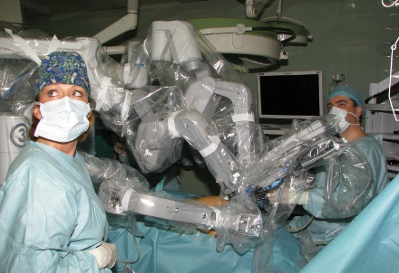
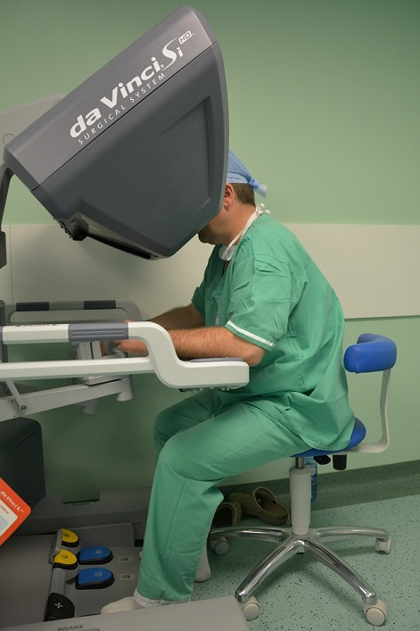
... ale zložitý produkt (služba)
Foto: O. Ondráš, FNsP F.D.Roosevelta, B.Bystrica

Slide 9
Zdravotná starostlivosť je veľmi zložitý produkt
vysoká informačná asymetria
  cenový mechanizmus zlyháva
  ponuka a dopyt sa nestretávajú v rovnovážnom bode
  dopyt a ponuka sa snažia približovať živelne – neformálne platby, čakanie, znižovanie kvality a dostupnosti ZS
  vysoké riziko neefektívneho používania obmedzených zdrojov, t.j. plytvanie, resp. nevyužívanie potenciálu
  riziko morálneho hazardu

Slide 10

Neefektívnosť
  Neefektívne alokovanie zdrojov v zdravotníctve je neetické – spôsobuje horšie zdravie a niekedy aj smrť ľudí !
CityBeat.com

Slide 11
Cieľ
Pri obmedzených zdrojoch získať za jednotku vstupu čo najviac zdravia pre čo najviac ľudí.

Slide 12
Ako tomu dopomôcť
vyššia transparentnosť v zdravotníctve
  informovaná verejnosť (pacienti, poskytovatelia, poisťovne, politici)
    → kvalifikovanejší výber poskytovateľov, poisťovní, zamestnancov; kvalitnejšie verejné politiky
    → spravodlivejšie zazmluvňovanie, odmeňovanie
    → lepšie porovnávanie a väčší verejný tlak na poskytovateľov zvyšovať kvalitu a efektívnosť
    → väčšia súťaž
    → účinnejšia verejná kontrola

Slide 13
  Zvyšovanie transparentnosti zverejňovaním a porovnávaním relevantných informácií o cenách, kvalite a efektívnosti poskytovanej zdravotnej starostlivosti je jedným z kľúčových predpokladov na to, aby mohli pacienti dostávať najlepšiu starostlivosť za najlepšiu cenu.

Slide 14
www.drfoster.com (UK)
„The 2001 Hospital Guide was the first time that information had been published on how well or badly a hospital was performing in England. Publishing this data and making it public was a revolutionary idea that started a massive cultural shift towards greater openness and transparency in the English health system, and has been widely credited with helping to raise standards of care.“

Slide 15
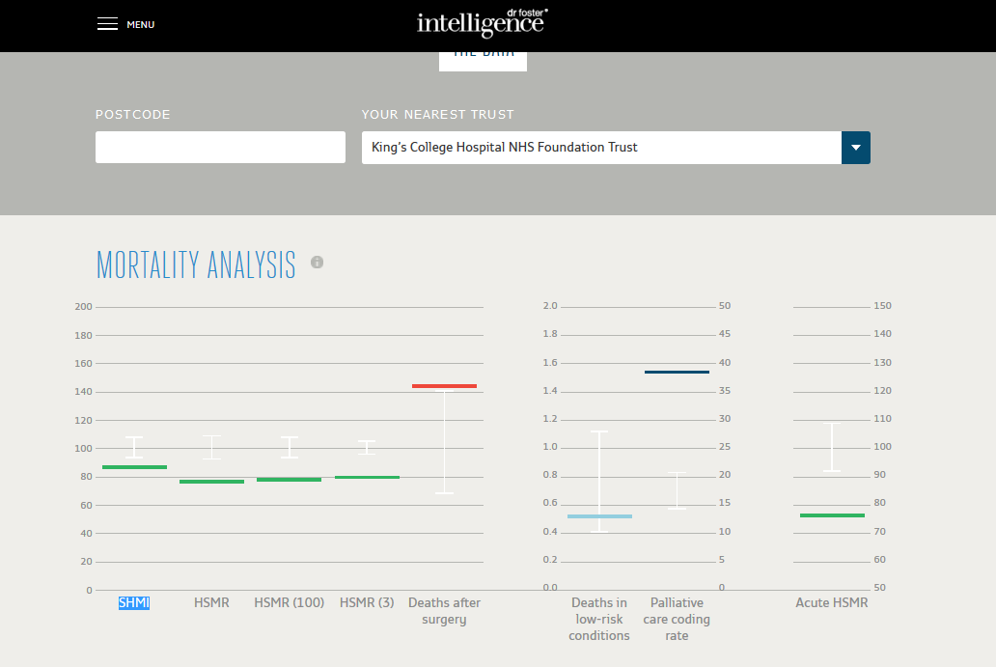
www.drfoster.com (UK)

Slide 16
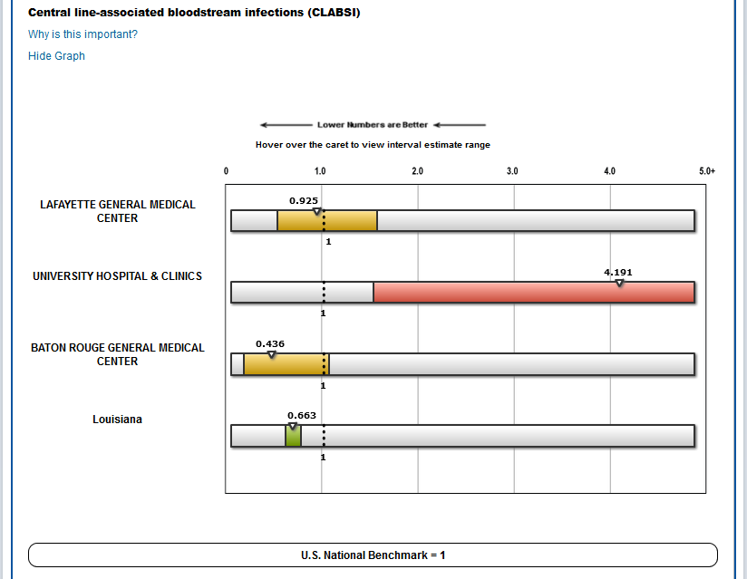
www.medicare.gov/hospitalcompare (USA)

Slide 17
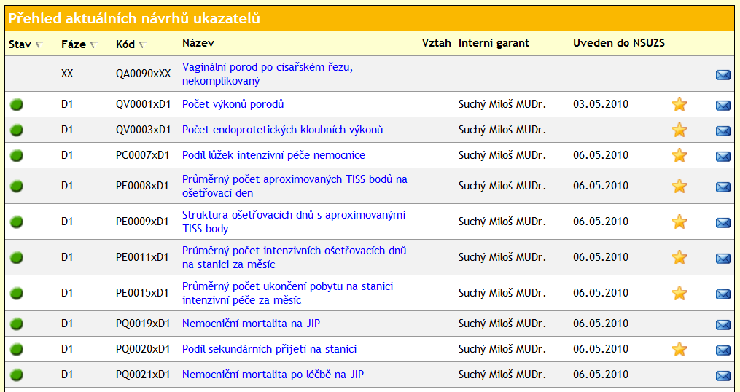
www.nrc.cz (ČR)
Registr Národní sady ukazatelů zdravotních služeb

Slide 18
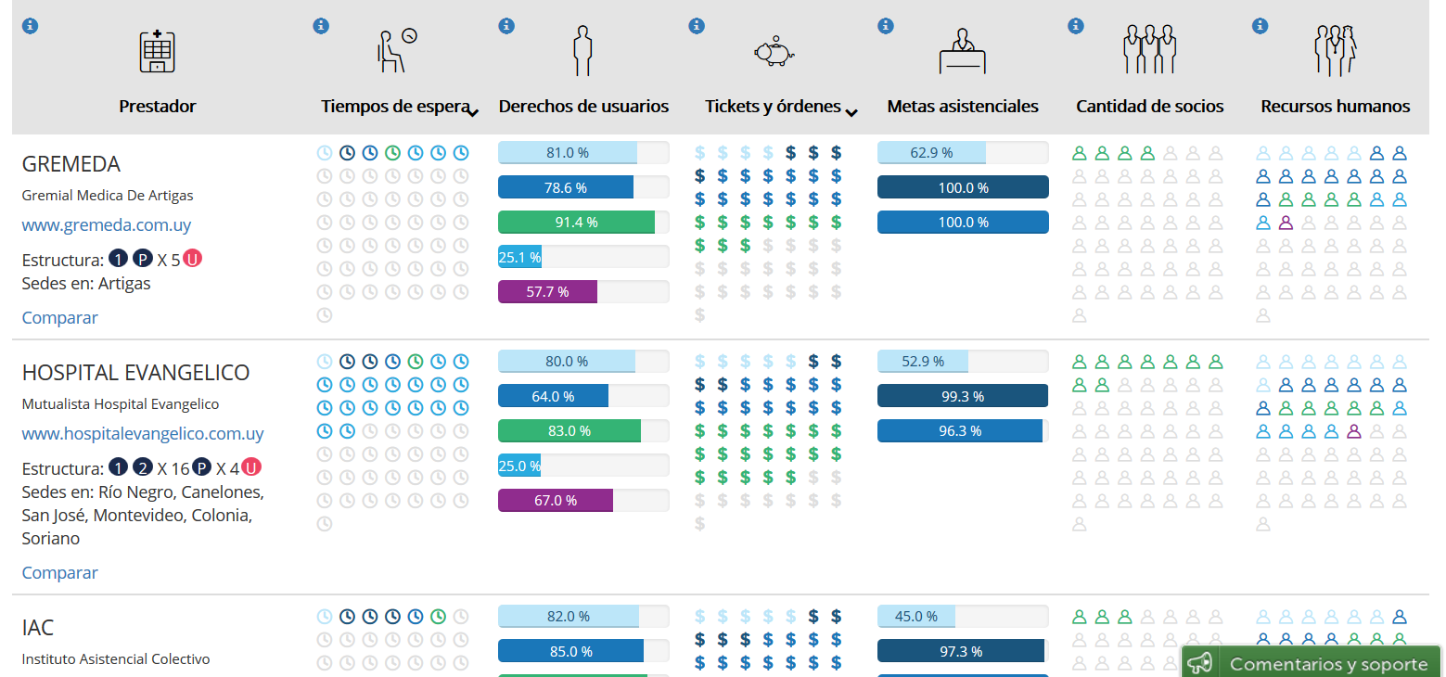
http://atuservicio.uy/ (Uruguaj)

Slide 19
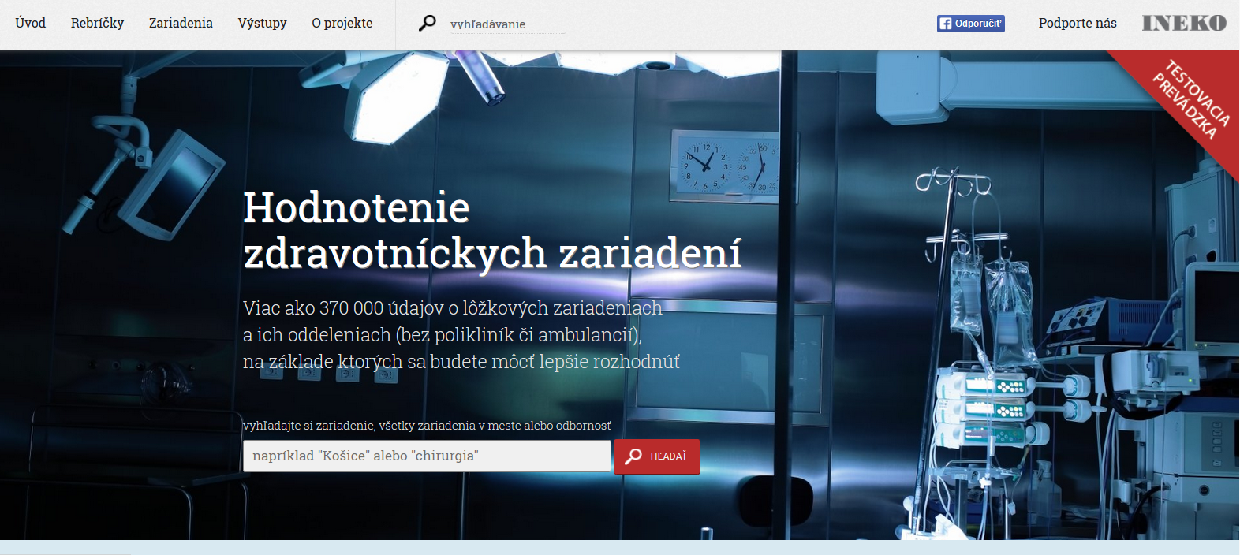
www.nemocnice.ineko.sk (SR)

Slide 20
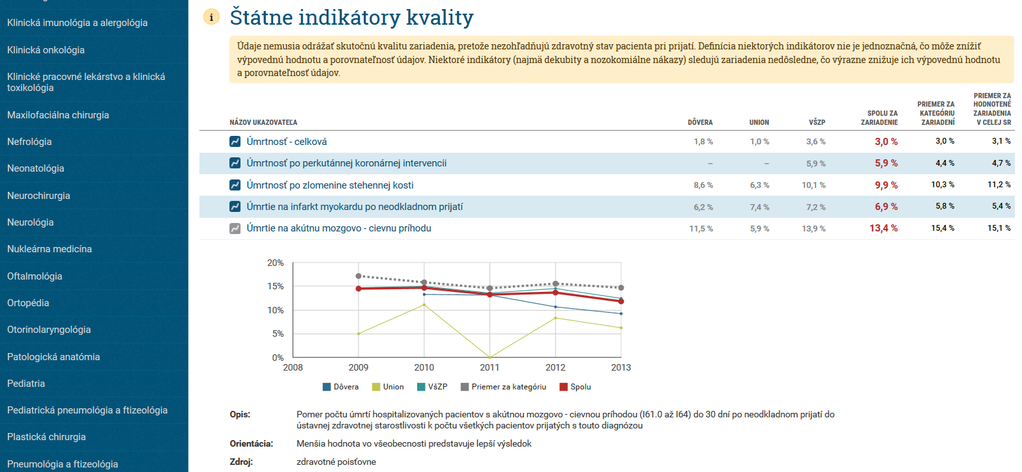
www.nemocnice.ineko.sk (SR)

Slide 21
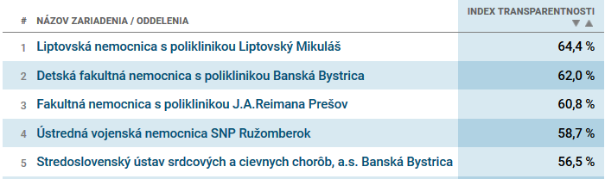
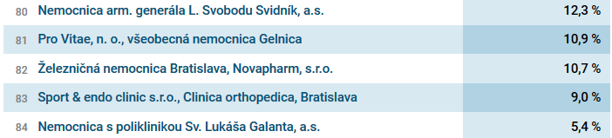
www.nemocnice.ineko.sk (SR)

Slide 22

Ďakujem za vašu pozornosť ! zachar(at)ineko.sk I www.ineko.sk I www.i-health.sk

